Slide 1

access net
access net
access net
access net
access net
access net
IXP
access net
ISP A
access net
IXP
access net
ISP B
ISP C
access net
access net
access net
regional net
access net
access
net
access net
access net

Slide 2
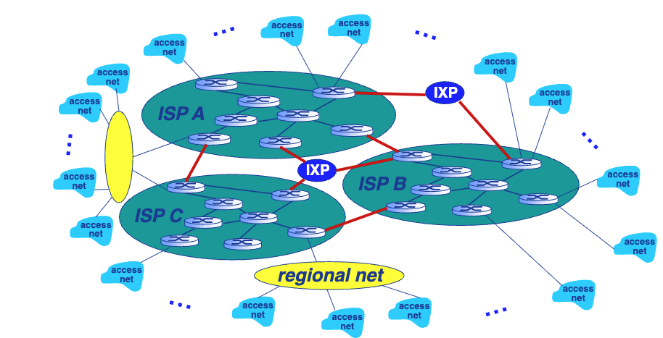
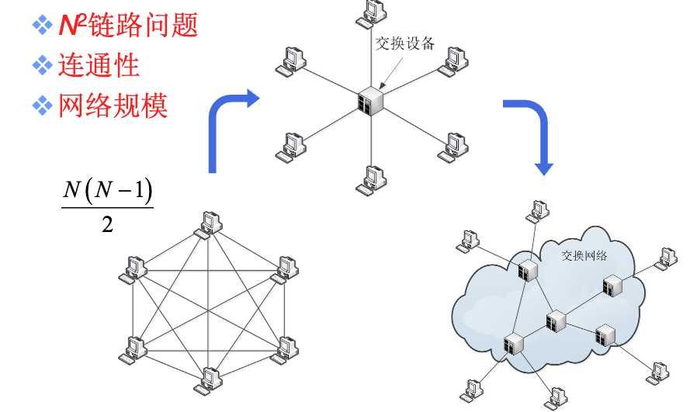

Slide 3
数据序列
码片
序列
 |  |  |  |  |  |  |  | d₀ = 1
d₁ = -1
1 | 1 | 1 |  | 1 |  |  |  | 1 | 1 | 1 |  | 1
 |  |  | -1 |  | -1 | -1 | -1 |  |  |  | -1 |  | -1 | -1 | -1
时隙1 |  |  |  |  |  |  |  | 时隙0
P = d_{i} * S_{i}
发送端
信道输出P
用户1
 |  |  | 2 | 2 | 2 | 2 | 2 |  | 2
 | -2 |  |  |  |  |  |  |  |  | -2
时隙1信道输出 |  |  |  |  |  | 时隙0信道输出
+
数据序列
码片序列
d₁ =1 |  |  |  |  |  |  |  | d₀ = 1
1 |  | 1 | 1 | 1 |  | 1 | 1 | 1 |  | 1 | 1 | 1 |  | 1 | 1
 | -1 |  |  |  | -1 |  |  |  | -1 |  |  |  | -1
时隙1 |  |  |  |  |  |  |  | 时隙0
用户2
d_{i} =1/m S_{i} * P
2
2
2
 | d₀ = 1
d₁ = -1 | 时隙0
时隙1
接收端
接收信号
2 2 2
-2
-2
接收用户1的数据
码片序列
1
1
1
1
1 1 1
1
接收数据
接收数据
-1
-1 -1 -1
-1 -1 -1 -1
时隙0
时隙1

Slide 4
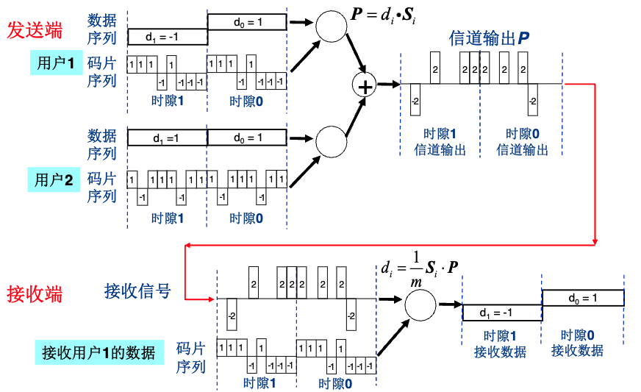

Slide 5
时延带宽积
带宽 R
传播时延 d_{prop}
10011010001001000101001110101010101011
链路

Slide 6
系统A
系统B
服务用户
实体（n+1）
协议(n + 1)
实体（n+1）
第 n + 1 层
交换原语
SAP
交换原语
SAP
服务提供者
实体（n）
协议(n)
实体（n）
第 n 层

Slide 7
IP over Everything
IP 可应用到各式各样的网络上
Everything over IP
IP 可为各式各样的应用程序提供服务
HTTP
… …
应用层
SMTP
DNS
RTP
传输层
TCP
UDP
网际层
IP
网络接口层
网络接口1
网络接口2
…
网络接口3

Slide 8
非持久性连接
时间
HTTP 客户端
HTTP 服务器
用户在浏览器输入URL
www.guofei.site/linux.html
向 www.guofei.site 的服务器上的 HTTP服务进程（80端口）发起 TCP 连接请求
80端口等待TCP连接请求
把HTTP请求消息（包括需要的对象的URL）
通过Socket发出
收到请求消息，并解析，把需要的对象用 Socket发出
接收消息
接收完毕后，关闭TCP连接
解析html文件，发现有10个jpeg对象的超链接
重复以上步骤，直到收到所有jpeg对象

Slide 9
URL
GET、POST、HEAD
HTTP 的 request
GET /somedir/page.html HTTP/1.1
Host: www.someschool.edu
User-agent: Mozilla/4.0
Connection: close
Accept-language:fr
代理/缓存
场景下有用
Header
lines
可能对不同浏览器支持不同
发送后关闭连接
语言：法语（如果网站有多个语言版本）

Slide 10
状态码
HTTP 的 response
HTTP/1.1 200 OK
Connection: close
Date: Thu, 06 Aug 1998 12:00:15 GMT
Server: Apache/1.3.0 (Unix)
Last-Modified: Mon, 22 Jun 1998 …...
Content-Length: 6821
Content-Type: text/html
data data data data data ...
Web服务器生成消息的时间
Header
lines
Web服务器的软件
此网页上次修改的时间
内容的长度
内容的类型
内容

Slide 11
DNS的消息格式
查询或回复
期望递归
递归可用
权威回答
16位查询编号
回复使用相同的编号
Identification
Flags
Number of questions
Number of answer PRs
12Bytes
number of authority PRs
Number of additional PRs
Questions
Name，type
Answers
Authority
Additional information

Slide 12
端上的网络开发
Web/RPC/中间件编程
应用层
传输层
网络层
数据链路层
物理层
Socket编程
应用进程
API
基于 LibPcap/WinPcap、Libnet、Libnids、Libicmp编程
NDIS编程（win）
基于Packet Driver编程
（屏蔽网卡细节，
适用于所有网卡）
操作系统
网卡编程（硬件相关）

Slide 13
Socket API(TCP)调用流程
客户端
服务器
WSAStartup
WSACleanup
connect()
send(s)
recv(s)
closesocket(s)
s=socket()
WSAStartup
WSACleanup
bind(s)
listen(s)
ns=accept(s)
closesocket(ns)
s=socket()
recv(ns)
send(ns)
连接请求
连接确认
request
response

Slide 14
Socket API(TCP)调用流程
客户端
服务器
WSAStartup
s=socket()
connect()
send(s)
recv(s)
closesocket(s)
WSACleanup
WSAStartup
s=socket()
bind(s)
listen(s)
ns=accept(s)
recv(ns)
send(ns)
closesocket(ns)
WSACleanup
连接请求
连接确认
request
response

Slide 15
32bits
源端口号#
目的端口号#
其它头部信息
数据（message）
TCP/UDP的1个segment

Slide 16
32bits
源端口号#
目的端口号#
先置0
计算整个segment
然后填入
整个segment
的长度
length
checksum
数据（message）
UDP 的 1个 Segment

Slide 17
发送方
接收方
应用层
应用层
应用层调用
Rdt调用，向上层交付数据
rdt_send()
data
data
deliver_data()
Rdt
Rdt
unreliable channel
Rdt调用
udt_send()
packet
packet
rdt_rcv()
Rdt 基本形态

Slide 18
不可靠的信道
Rdt1.0
Rdt2.0
Rdt2.1
Rdt2.2
Rdt3.0
流水线机制
GBN
SR
假设信道绝对可靠
比特可能破坏
新机制： checksum、ACK、NAK、重传
ACK/NAK可能破坏
新机制：序号 0/1
去掉 NAK
可能比特错误、分组丢失、ACK丢失
新机制：定时器
解决性能问题
更大的序号范围、同时传输
定时器、超时最大重传
乱序缓存，重传没有 ACK 的分组
渐进设计
可靠的传输

Slide 19
Wait for call from above
rdt_send(data)
Wait for call from below
rdt_srcv(packet)
packet = make_pkt(data)
udt_send(packet)
extract(packet,data)
deliver_data(data)
sender
receiver

Slide 20
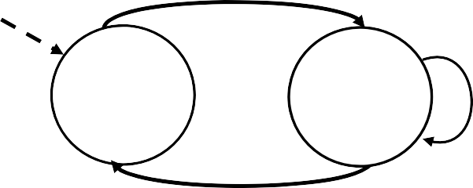
rdt_send(data)
snkpkt = make_pkt(data, checksum) udt_send(sndpkt)
rdt_rcv(rcvpkt) &&
receiver
Wait for call from above
Wait for ACK or NAK
isNAK(rcvpkt)
rdt_rcv(rcvpkt) && corrupt(rcvpkt)
udt_send(sndpkt)
udt_send(NAK)
rdt_rcv(rcvpkt) && isACK(rcvpkt)
^
Wait for call from below
sender
rdt_rcv(rcvpkt) && notcorrupt(rcvpkt)
停—等协议
extract(rcvpkt,data) deliver_data(data) udt_send(ACK)
rdt 2.0

Slide 21
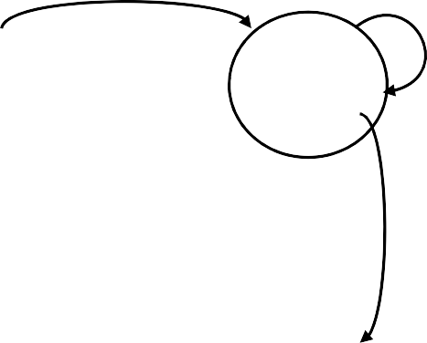
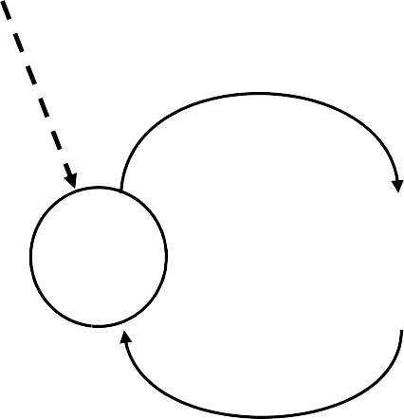

sender
receiver
rdt_send(data)
sndpkt = make_pkt(0, data, checksum)
rdt_rcv(rcvpkt) && notcorrupt(rcvpkt) && has_seq0(rcvpkt)
udt_send(sndpkt)
rdt_rcv(rcvpkt) && ( corrupt(rcvpkt) || isNAK(rcvpkt) ) udt_send(sndpkt)
extract(rcvpkt,data) deliver_data(data)
sndpkt = make_pkt(ACK, chksum) udt_send(sndpkt)
Wait for call 0 from above
Wait for ACK or NAK 0
rdt_rcv(rcvpkt) && (corrupt(rcvpkt)
rdt_rcv(rcvpkt) && (corrupt(rcvpkt)
rdt_rcv(rcvpkt)
&& notcorrupt(rcvpkt) && isACK(rcvpkt)
sndpkt = make_pkt(NAK, chksum) udt_send(sndpkt)
rdt_rcv(rcvpkt)
&& notcorrupt(rcvpkt) && isACK(rcvpkt)
Wait for 0 from below
Wait for 1 from below
rdt_rcv(rcvpkt) &&
not corrupt(rcvpkt) && has_seq1(rcvpkt)
rdt_rcv(rcvpkt) &&
not corrupt(rcvpkt) && has_seq0(rcvpkt)
Λ
Λ
Wait for ACK or NAK 1
Wait for call 1 from above
sndpkt = make_pkt(ACK, chksum) udt_send(sndpkt)
sndpkt = make_pkt(ACK, chksum) udt_send(sndpkt)
rdt_rcv(rcvpkt) && ( corrupt(rcvpkt) || isNAK(rcvpkt) )
rdt_rcv(rcvpkt) && notcorrupt(rcvpkt) && has_seq1(rcvpkt)
rdt_send(data)
udt_send(sndpkt)
sndpkt = make_pkt(1, data, checksum) udt_send(sndpkt)
extract(rcvpkt,data) deliver_data(data)
sndpkt = make_pkt(ACK, chksum) udt_send(sndpkt)
rdt 2.1

Slide 22
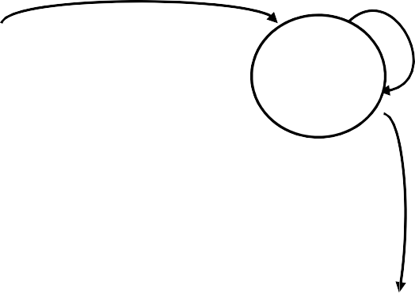
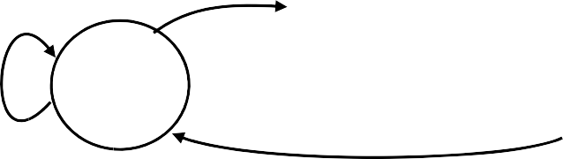
rdt_send(data)
sndpkt = make_pkt(0, data, checksum)
udt_send(sndpkt)
rdt_rcv(rcvpkt) && ( corrupt(rcvpkt) || isACK(rcvpkt,1) )
udt_send(sndpkt)
Wait for call 0 from above
Wait for ACK
0
sender FSM fragment
rdt_rcv(rcvpkt)
&& notcorrupt(rcvpkt) && isACK(rcvpkt,0)
rdt_rcv(rcvpkt) && (corrupt(rcvpkt) || has_seq1(rcvpkt))
Λ
Wait for 0 from below
receiver FSM fragment
udt_send(sndpkt)
rdt_rcv(rcvpkt) && notcorrupt(rcvpkt) && has_seq1(rcvpkt)
extract(rcvpkt,data) deliver_data(data)
sndpkt = make_pkt(ACK1, chksum) udt_send(sndpkt)
rdt 2.2

Slide 23
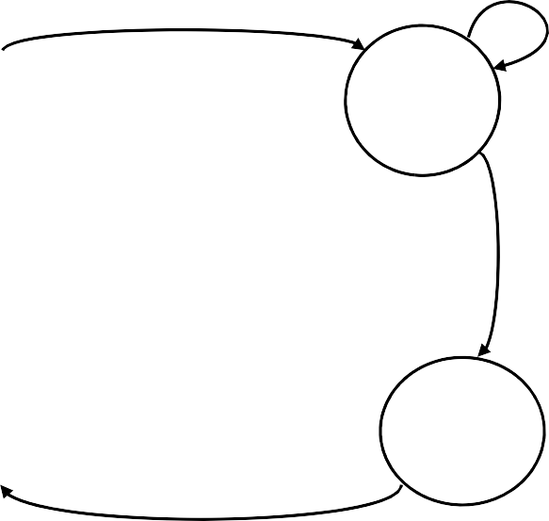

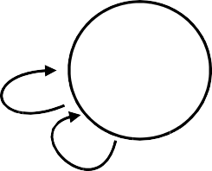
rdt_send(data)
rdt_rcv(rcvpkt) && ( corrupt(rcvpkt) || isACK(rcvpkt,1) ) Λ
sndpkt = make_pkt(0, data, checksum) udt_send(sndpkt)
start_timer
rdt_rcv(rcvpkt)
Λ
Wait for call 0from above
Wait for ACK0
timeout udt_send(sndpkt) start_timer
rdt_rcv(rcvpkt)
&& notcorrupt(rcvpkt) && isACK(rcvpkt,1)
rdt_rcv(rcvpkt)
&& notcorrupt(rcvpkt) && isACK(rcvpkt,0)
stop_timer
stop_timer
timeout
Wait for ACK1
Wait for call 1 from above
udt_send(sndpkt) start_timer
rdt_rcv(rcvpkt)
rdt_send(data)
Λ
rdt_rcv(rcvpkt) && ( corrupt(rcvpkt) || isACK(rcvpkt,0) )
sndpkt = make_pkt(1, data, checksum) udt_send(sndpkt)
start_timer
Λ
rdt 3.0

Slide 24
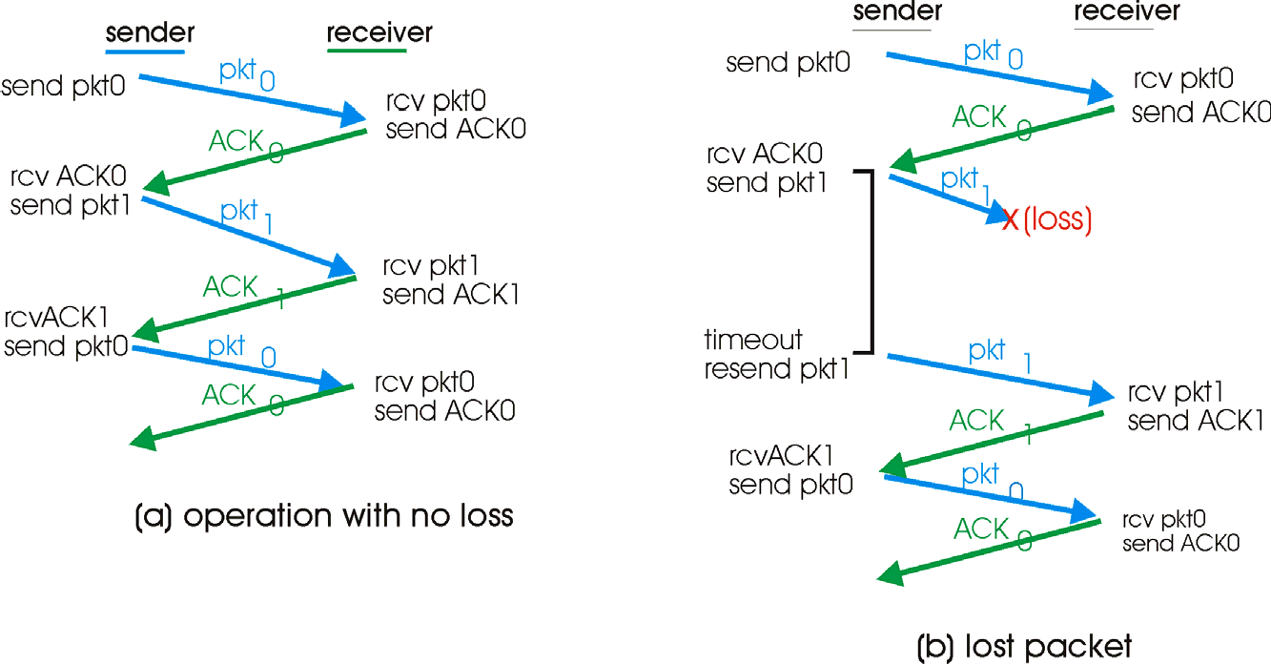
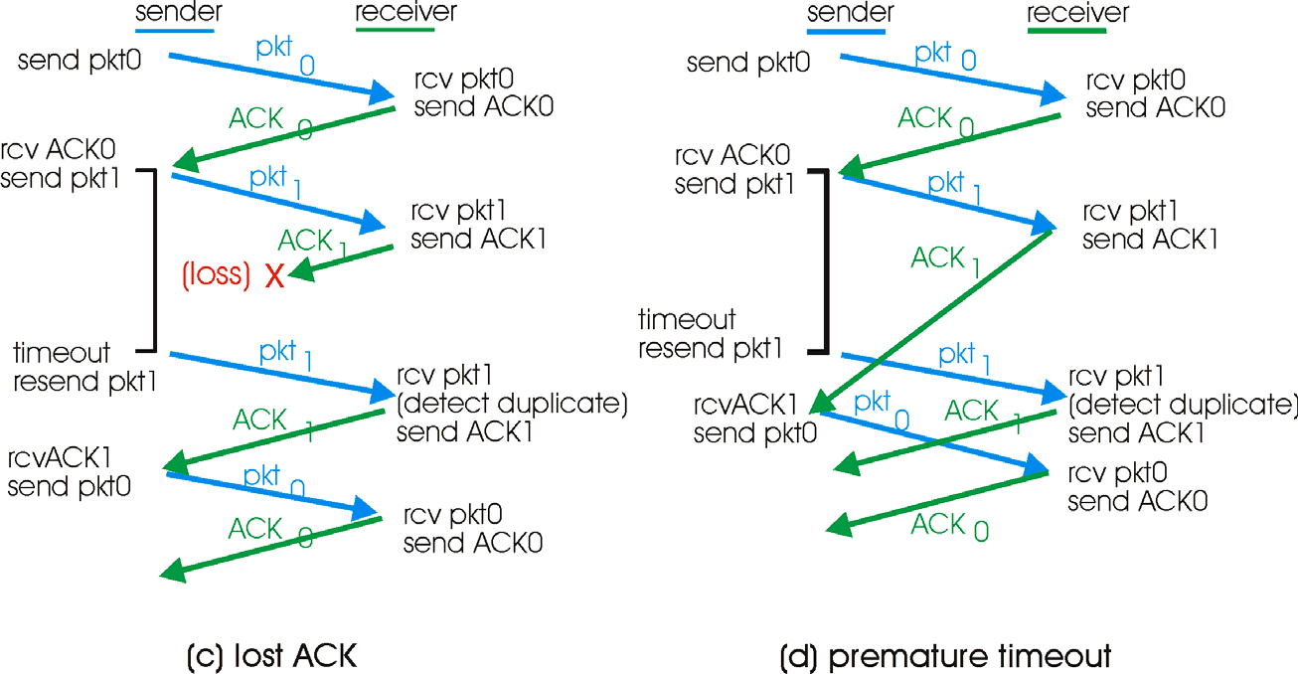
rdt 3.0 时序

Slide 25

sender
receiver
first packet bit transmitted, t = 0 last packet bit transmitted, t = L / R
first packet bit arrives
last packet bit arrives, send ACK
RTT
ACK arrives, send next packet, t = RTT + L / R
₌ L / R ₌
RTT + L / R
.008 30.008
U
=
0.00027
sender
rdt 3.0 的性能分析

Slide 26



sender
receiver
sender
receiver
t = L / R
t = L / R
first packet bit arrives
send ACK
first packet bit arrives
send ACK
RTT
RTT
t = RTT + L / R
t = RTT + L / R
性能提升3倍！
₌ L / R ₌
RTT + L / R
.008 30.008
₌ 3 * L / R ₌
RTT + L / R
.024 30.008
U
=
0.00027
U
=
0.0008
sender
sender

Slide 27
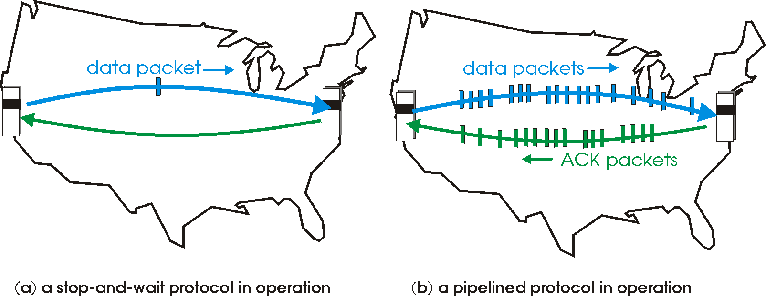

Slide 28
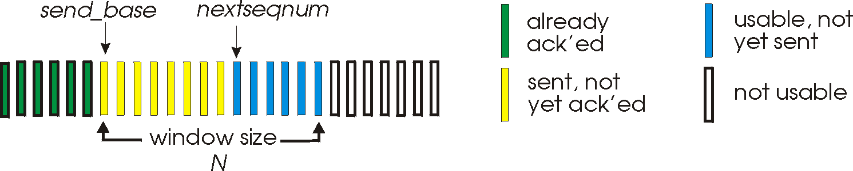

Slide 29
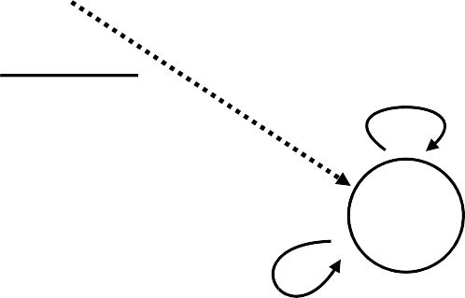
sender
receiver
rdt_send(data)
if (nextseqnum < base+N) {
sndpkt[nextseqnum] = make_pkt(nextseqnum,data,chksum) udt_send(sndpkt[nextseqnum])
if (base == nextseqnum)
start_timer nextseqnum++
}
else refuse_data(data)
default
udt_send(sndpkt)
rdt_rcv(rcvpkt)
&& notcurrupt(rcvpkt)
&& hasseqnum(rcvpkt,expectedseqnum)
extract(rcvpkt,data) deliver_data(data)
sndpkt = make_pkt(expectedseqnum,ACK,chksum) udt_send(sndpkt)
expectedseqnum++
Λ
base=1 nextseqnum=1
Λ
expectedseqnum=1 sndpkt =
Wait
timeout
make_pkt(expectedseqnum,ACK,chksum)
Wait
start_timer udt_send(sndpkt[base]) udt_send(sndpkt[base+1])
…
udt_send(sndpkt[nextseqnum-1])
rdt_rcv(rcvpkt)
&& corrupt(rcvpkt)
rdt_rcv(rcvpkt) && notcorrupt(rcvpkt)
base = getacknum(rcvpkt)+1 If (base == nextseqnum)
stop_timer else start_timer

Slide 30
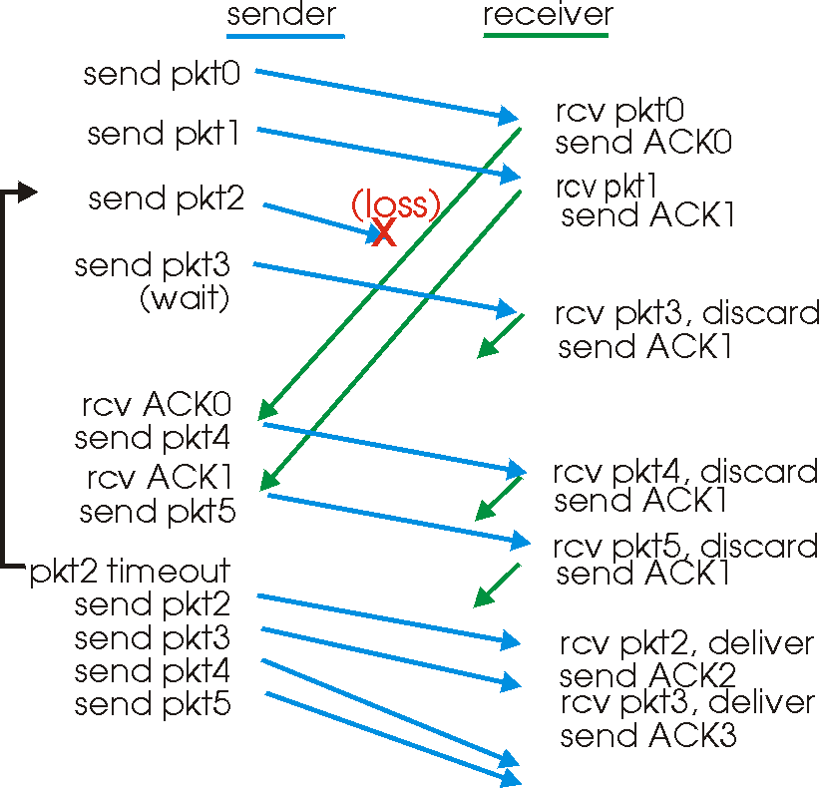

Slide 31
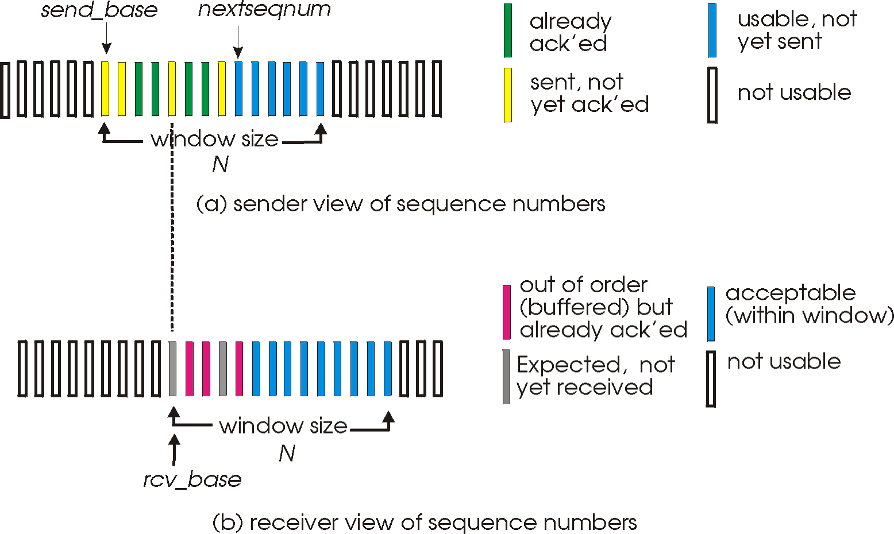

Slide 32
sender
receiver
pkt n in [rcvbase, rcvbase+N-1]
data from above :
if next available seq # in window, send pkt
timeout(n):
resend pkt n, restart timer
ACK(n) in [sendbase,sendbase+N]:
mark pkt n as received
if n smallest unACKed pkt, advance window base to next unACKed seq #
send ACK(n)
out-of-order: buffer
in-order: deliver (also deliver buffered, in-order pkts), advance window to next not-yet-received pkt
pkt n in [rcvbase-N,rcvbase-1]
ACK(n)
otherwise:
ignore
SR 算法

Slide 33
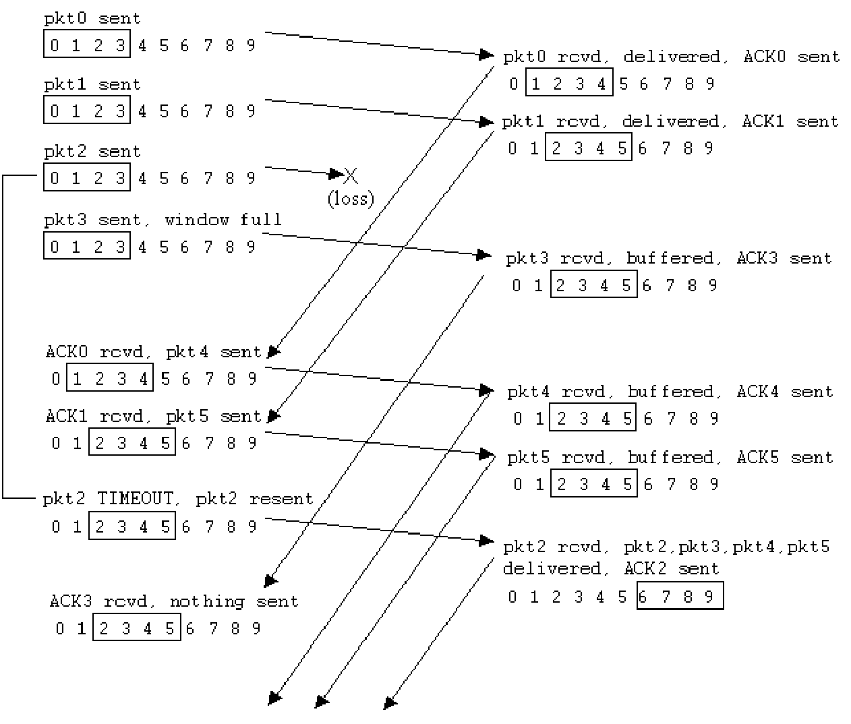
SR 时序

Slide 34
TCP段结构
32 bits
source port # dest port # sequence number
URG: urgent data (generally not used)
ACK: ACK #
valid
PSH: push data now (generally not used)
RST, SYN, FIN:
connection estab (setup, teardown
commands)
Internet checksum (as in UDP)
counting by bytes of data
(not segments!)
acknowledgement number
head not
UAP R S F
Receive window
len used
# bytes rcvr willing to accept
checksum
Urg data pnter
Options (variable length)
application data
(variable length)

Slide 35
三次握手
四次挥手
Client A
Server B
Client A
Server B
发起连接
close
YSN=1, Seq = x
FIN
同意连接
ACK
YSN = 1, Seq = y
ACK = x + 1
FIN
close
SYN = 0, Seq = x + 1
ACK = y + 1
ACK
Timed out
closed
Time
Time
Time
Time

Slide 36
接收速度
网络瘫痪
发送速度

Slide 37



Host A
Host B
RTT
congestion
window
24 Kbytes
16 Kbytes
8 Kbytes
time
time
加法增长、乘法下降
（锯齿状流量）
慢启动

Slide 38
R
equal bandwidth share
loss: decrease window by factor of 2 congestion avoidance: additive increase
loss: decrease window by factor of 2 congestion avoidance: additive increase
Connection 1 throughput R

